Slide 1
研究性课题一 ——信号与系统的基本特征
我们日常生活中接触到各种各样的信号与系统。
声音信号、图像信号、光信号、电信号……
电子系统、力学系统、社会经济系统……
请举出一些我们身边的信号与系统的例子，对其进行分析
采集至少三种不同特征的信号，画出其波形（Matlab），分析其种类、特征（周期性、随机性、变化快慢、信号特征与听觉、视觉效果间的关系…… ）
举出一个系统的例子，分析：该系统的输入输出信号是什么，系统的功能、系统属于哪种类型……
范例：
第一章ppt中含噪声的心电信号
教材1.6节弹簧系统、人口系统等

Slide 2
研究性课题一 ——信号与系统的基本特征
提供：声音信号与图像信号作图Matlab程序
内容要求：
一、所举例信号与系统的客观描述：来源、波形、框图等
二、结合所学内容，你的思考与分析
三、如有参考或引用，按规范格式列出
排版规范（图表、引用）、语言通顺、逻辑清晰
鼓励创新，避免雷同
除图表外，字数至少500字
提交：报告word或pdf文档（用学号及姓名命名）、
相关数据文件、Matlab 程序
截止时间：3月17日

Slide 3
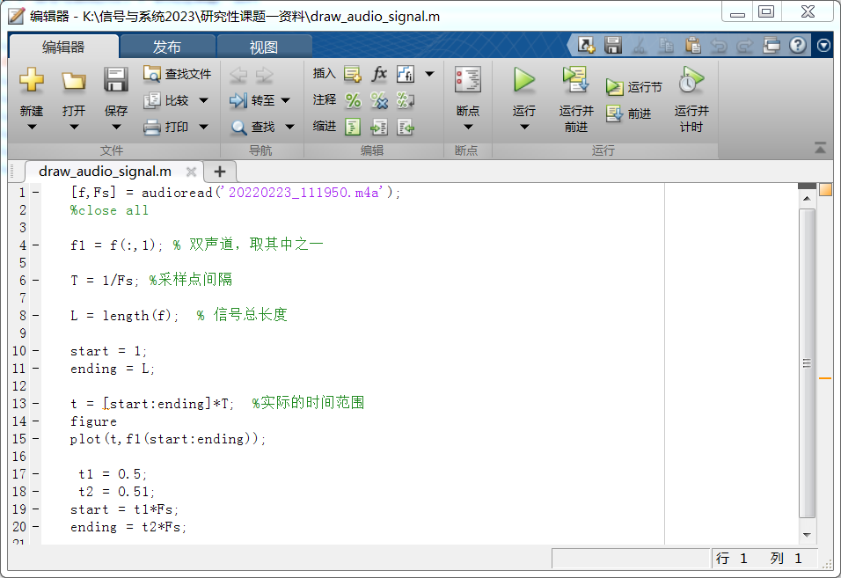

Slide 4
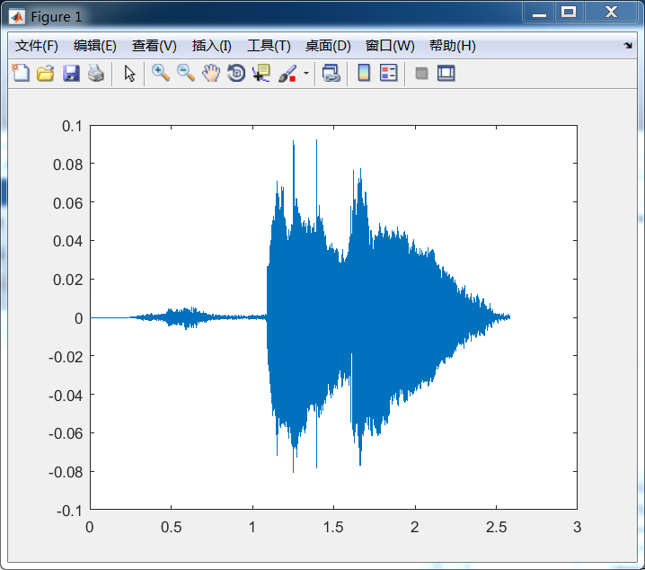

Slide 5
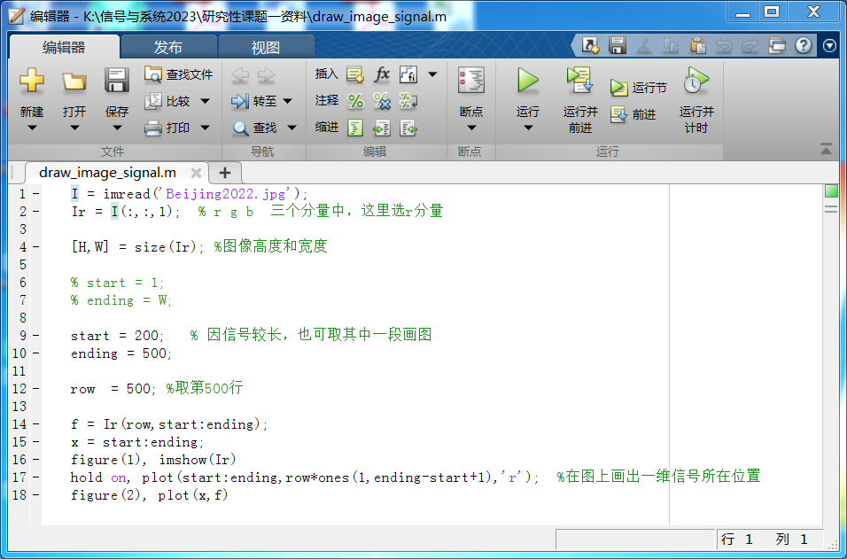

Slide 6
